Slide 1


Slide 2

Propedeutika výuky chemie
3
Cíle výuky chemii,
obsah vzdělávání, zásady
výběru učiva
1 / 23

Slide 3
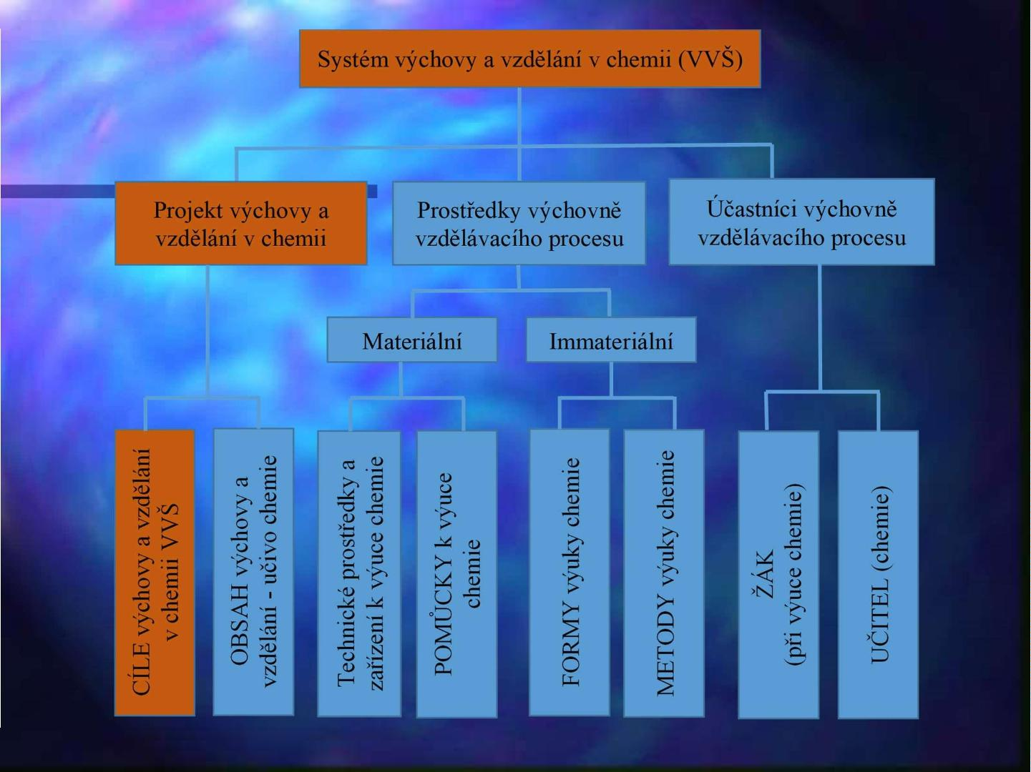
Zdroj obrázku: archiv autora
2 / 23

Slide 4

Cíle výuky chemii
■ (Klimeš, 1981): „Cíl – vymezená oblast materiální,
duchovní, společenská, které chci dříve či později
dosáhnout.“
■ (Skalková, 1978), „Cílem vyučování chápeme
zamýšlený a očekávaný výsledek, k němuž učitel
v součinnosti se žáky směřuje. Tento výsledek je
vyjádřen ve změnách, jichž vyučování dosahuje ve
vědomostech, dovednostech, vlastnostech žáků a
v utváření jejich postojů, názorů, hodnotové
orientace a v jejich osobním vývoji. Jde tu tedy o
jednotu vzdělávacího i výchovného působení.“
3 / 23

Slide 5
Cíle výuky chemii
■ Zormanová, 2014) ke stejnému pojmu
uvádí, že: „Výchovně vzdělávací cíle
zahrnují účel, záměr výuky, výstup, výsledek
výuky. V ideální rovině představují to, čeho
chceme procesem vyučování dosáhnout.
Trendem současného školství je vymezovat
cíle v podobě kompetencí, tak jak jsou
například charakterizovány v Rámcovém
vzdělávacím programu.“
4 / 23

Slide 6
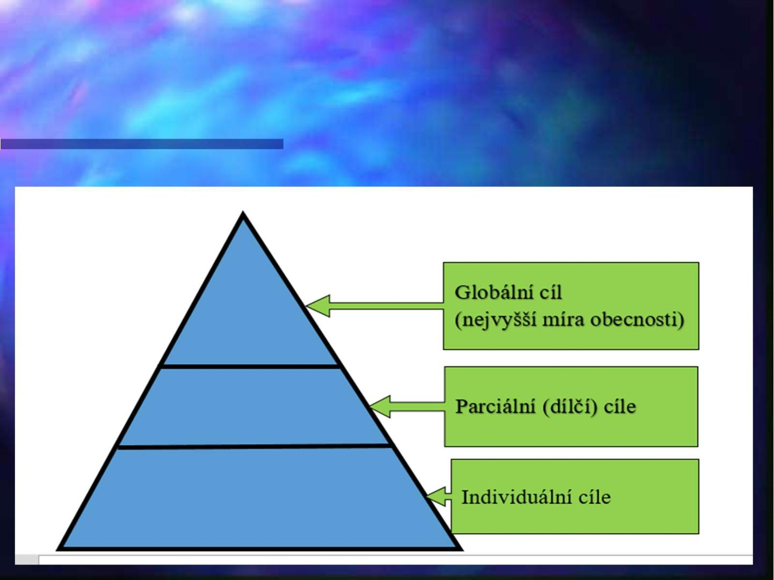
Dílčí charakter cílů
■ Cíle mají různou míru obecnosti – lze je
hierarchicky uspořádat
Zdroj obrázku: archiv autora
5 / 23

Slide 7
Složky výchovně vzdělávacích cílů
■ Cíl konkrétní vyučovací jednotky
■ Téma – vyjadřuje zpravidla kognitivní složku
(vzdělávací) cíle – osvojení vědomostí a
intelektuálních dovedností
■ Afektivní (postojová) složka – ovlivňuje
emotivní oblast osobnosti; vytváření
hodnotové orientace a postojů
■ Psychomotorická složka – rozvoj manuálních
dovedností (manipulace s nádobím,
sestavování aparatur.. apod.
■ Požadavek vzájemné rovnováhy těchto složek
6 / 23

Slide 8
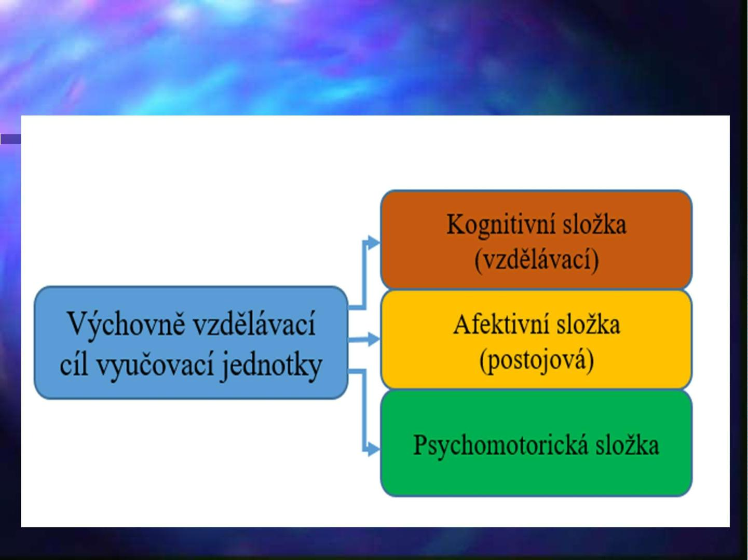
Složky výchovně vzdělávacích cílů
Zdroj obrázku: archiv autora
7 / 23

Slide 9
Formulace cíle
■ Při formulování cíle vychází učitel z didaktické
analýzy učiva
■ Kognitivní složka – vyjádřena v názvu hodiny
■ Afektivní (výchovná) složka - „Proto vzdělání,
které by nedrželo pospolu s mravností
a zbožností „nezlomným svazkem“, by bylo
vzděláním „nešťastným“. Aby „člověk neupadal
v nečlověka“, potřebuje takové vzdělání, které
bude rozvíjet lidskost ve všech třech zmíněných
dimenzích.“ (Hábl, 2011)
■ Rozvoj manuálních dovedností – volba
vhodných metod (žákovské pokusy...apod)
8 / 23

Slide 10
Konkretizace cílů
■ Napomáhají – metodické příručky nebo evaluační
kritéria
■ V chemii (KOLÁŘOVÁ, 1998) hlavní cíle
přírodovědného vzdělávání:
1. Identifikace a správné užívání pojmů
2. Kvalitativní popis objektů, systémů a jevů
3. Vysvětlení jevů
4. Předpovídání jevů a souvislostí
5. Pozorování, měření, experimentování
6. Kvantitativní popis
7. Aplikace poznatků
9 / 23

Slide 11
Taxonomie cílů
■ Cesta ke kvantifikaci cílů
■ Bloomova taxonomie cílů (1956) – původně
potřeba oceňování testových položek
■ Revidovaná Bloomova taxonomie – dvě dimenze
kognitivního procesu
■ Dimenze „Kognitivního procesu“ – 6 kategorií –
vychází z původní Bloomovy taxonomie
obohacené o položky 5 a 6 (hodnotit a tvořit);
formulace tzv. aktivním slovesem (viz Tabulka)
■ Dimenze „Znalostní“ – vyjádřena podstatným
jménem (v Tabulce svislý sloupec)
10 / 23

Slide 12
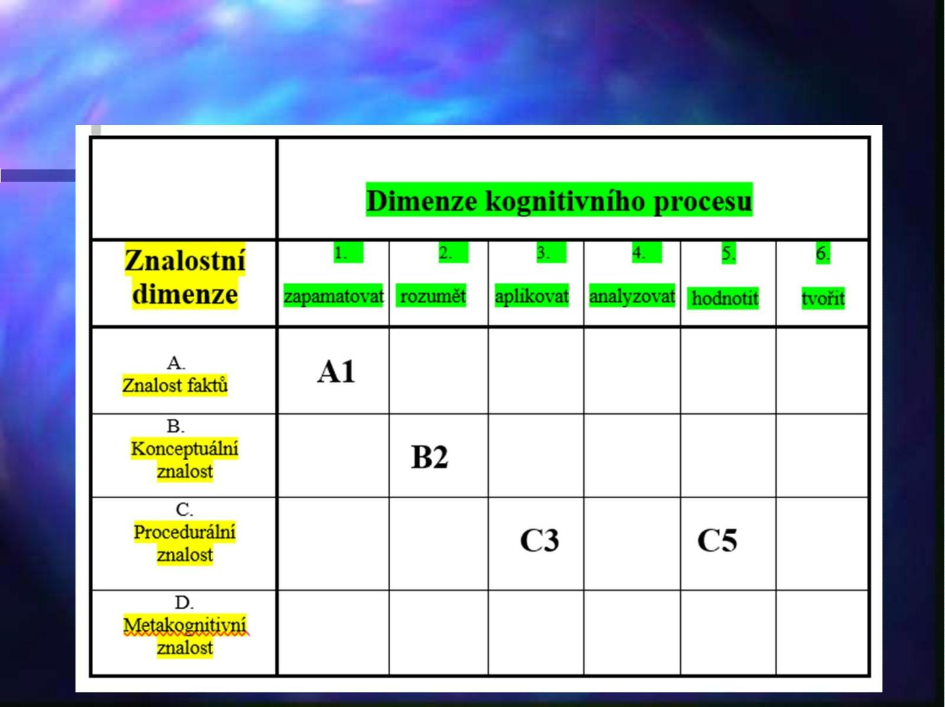
Revidovaná taxonomická tabulka (dle Blooma)
11 / 23

Slide 13
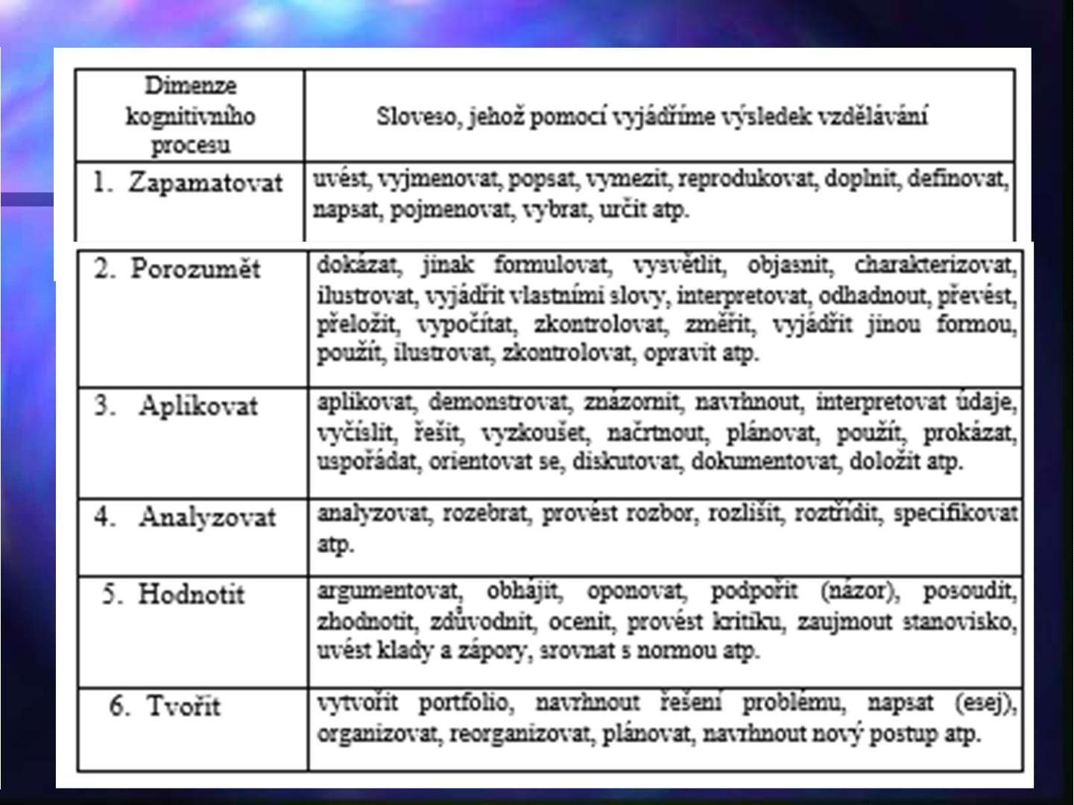
12 / 23

Slide 14
Konkretizace cílů v chemii (příklad)
■ Žák definuje pojem roztok; popíše jeho
základní složky (látka rozpuštěná, rozpouštědlo);
■ Roztok – znalostní dimenze - znalost faktu - A
■ Definuje, popíše – kognitivní dimenze –
zapamatovat - 1
■ → „zapamatovat znalost faktů“ - A1
13 / 23

Slide 15
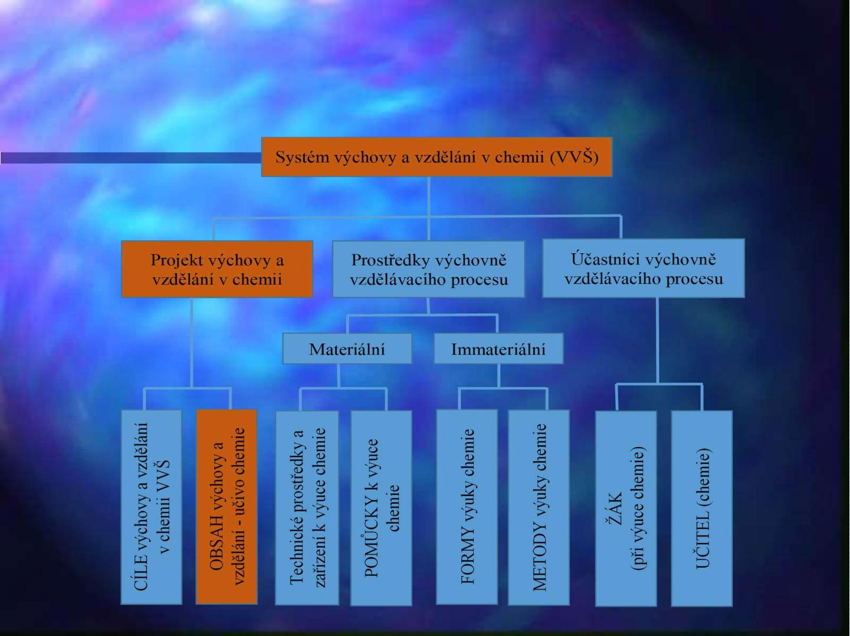
Obsah vzdělávání, zásady výběru
učiva
Zdroj obrázku: archiv autora
14 / 23

Slide 16
Komenský, 1646
■ „Věcmi, kterým je třeba vyučovati, je
všechno to, co může zušlechťovati lidskou
povahu a ji zdokonalovati; totiž, vyznati se
v něčem a tím uměti si náležitě poradit jak
se sebou samým (máme na mysli vztah k
vnějším údům, smyslům, rozumu, vůli
atd.), tak s ostatními okolnostmi, aby nám
vše sloužilo, ale nic neškodilo.“
15 / 23

Slide 17
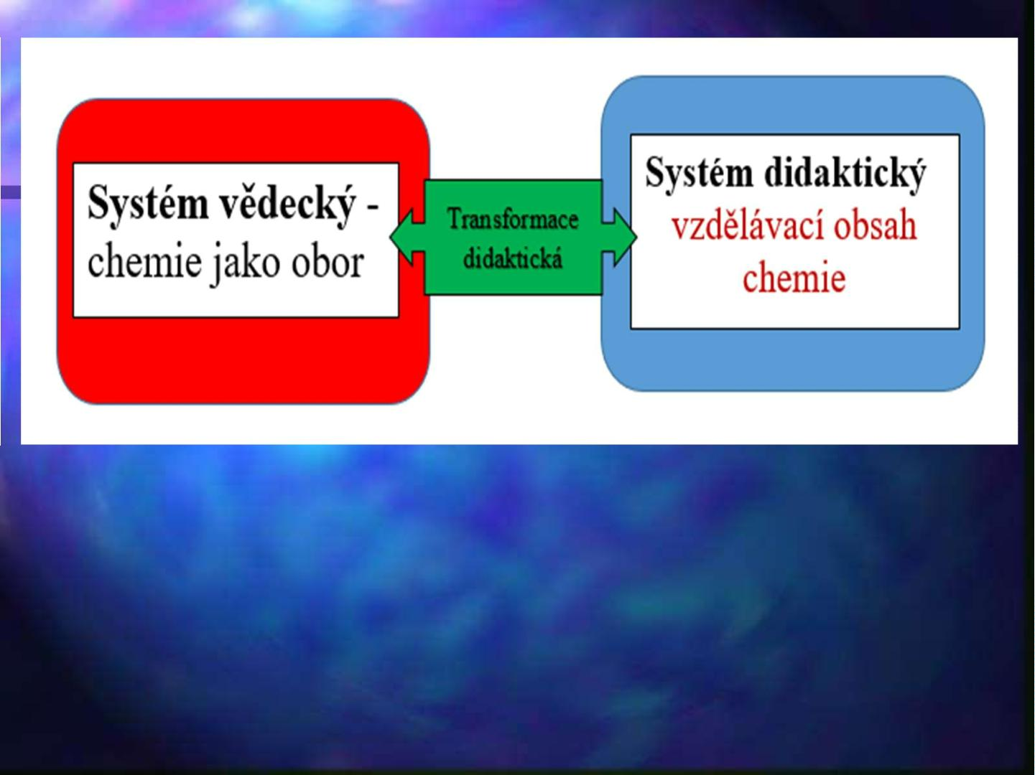
Spoluexistence dvou systémů – vědeckého a didaktického
dle (Arendta, 1894)
Zdroj obrázku: archiv autora
16 / 23

Slide 18
Principy didaktické transformace
■ „Učivo samozřejmě musí někdo vytvořit (převést
vědní poznatky do podoby vhodné k osvojení),
připravit procedury jeho předávání, vyškolit pro
tuto činnost specializované profesionály, zavést
způsoby kontroly. O poznatcích, dovednostech,
postojích a hodnotách, které se ve škole
předávají, rozhodují konkrétní lidé“.
(ŠTECH, 2009)
■ Jaký použijeme „filtr“ na vědecké poznatky,
abychom je transformovali do podoby „systému
didaktického“ – DIDAKTICKÉ ZÁSADY
17 / 23

Slide 19
Didaktické zásady
■ Zásada odbornosti (vědeckosti) učiva chemie
■ Zásada přiměřenosti učiva
■ Zásada aplikovatelnosti
■ Zásada soustavnosti
■ Zásada názornosti
■ Zásada uvědomělosti a aktivity
■ Zásada individuálního přístupu k žákům
■ Zásada trvalosti
■ Zásada uplatňování zpětné vazby
■ Atd.
18 / 23

Slide 20
Kurikulum
■ Curriculum vitae – běh života (životopis)
■ Kurikulum – v přeneseném smyslu slova
plánovaná cesta (pro účely vzdělávání –
plánovaná cesta vzdělávání nebo program
vzdělávání)
■ Kurikulum – program vzdělávání vyjádřený
v kurikulárních dokumentech (RVP, Bílá
kniha…)
■ Může být zvažován i jako vzdělávací
program předmětu (chemie)
19 / 23

Slide 21
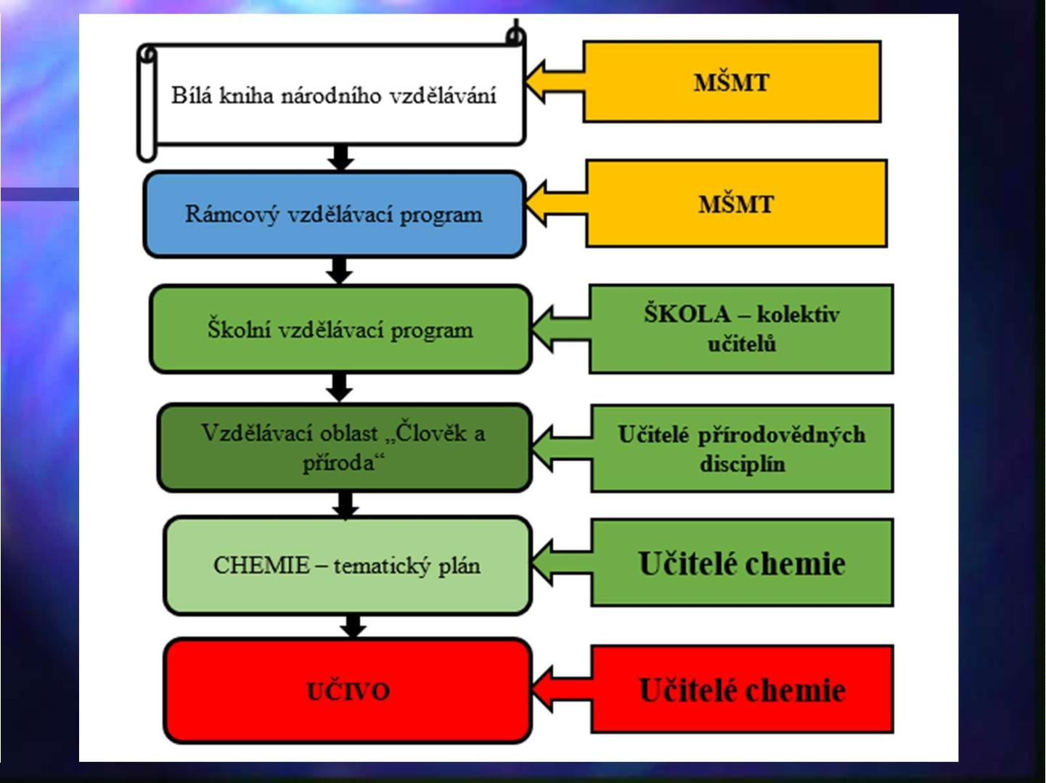
Zdroj obrázku: archiv autora
20 / 23

Slide 22
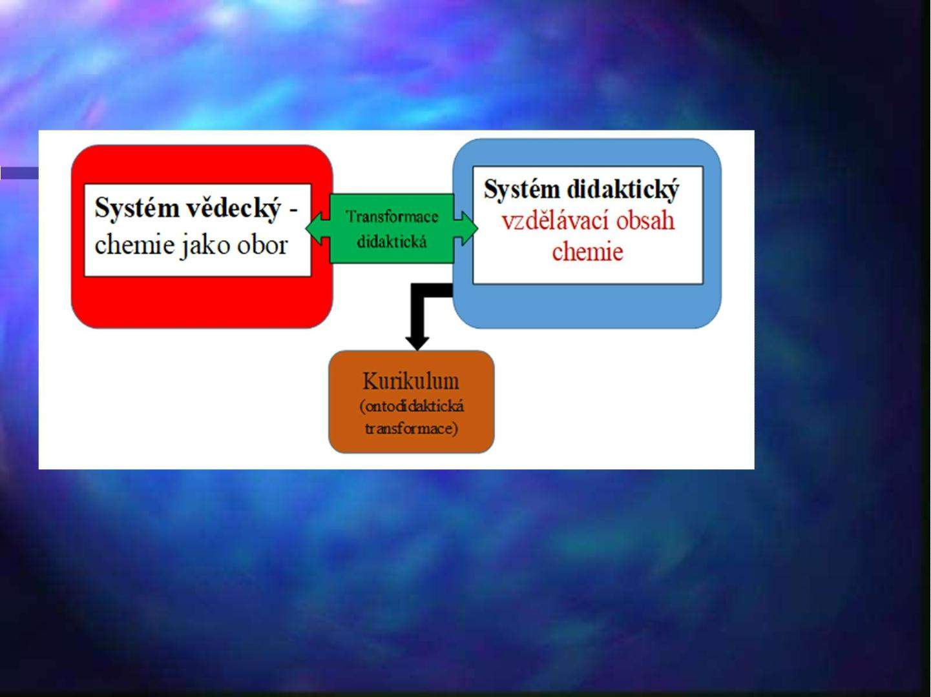
Transformace ontodidaktická – vznik
kurikula
Znovuvytvoření vědních poznatků z pedagogické perspektivy –
didaktická rekonstrukce (ontodidaktická transformace):
- Konkretizace věkové kategorii žáků
- Strukturace učiva
- Komplexní uspořádání
Zdroj obrázku: archiv autora
21 / 23

Slide 23
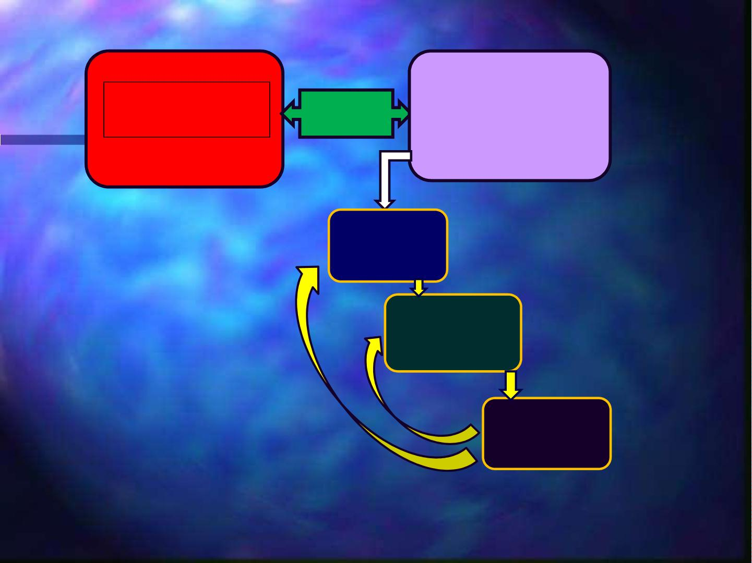
Systém vědecký
(chemie jako obor)
Transformace
didaktická
Systém didaktický
(vzdělávací obsah
chemie)
Kurikulum
(ontodidaktická
transformace
Učivo
(psychodidaktická
transformace
Znalosti
(kognitivní
transformace)
Schéma procesu obsahové transformace mezi oborem a znalostmi obsahů
(vytvořeno autorem)
Zdroj obrázku: archiv autora
22 / 23

Slide 24
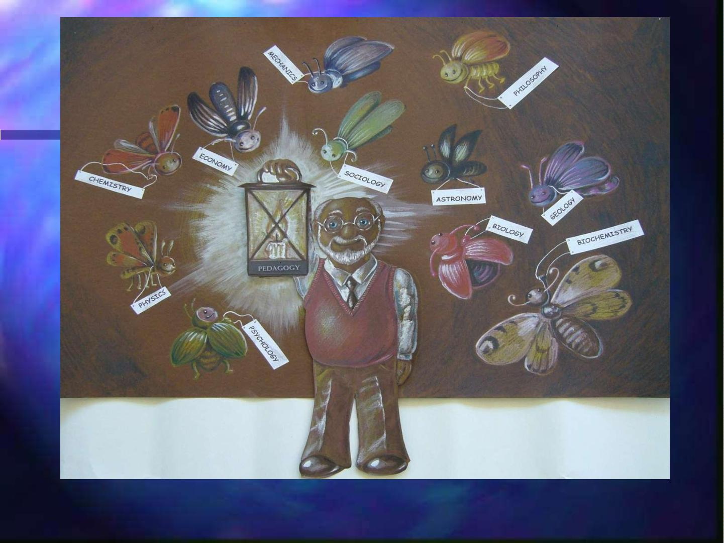
Děkuji za pozornost!
Zdroj obrázku: archiv autora
23 / 23

